Slide 1
Chào mừng các em đến với
Môn Toán
Notes:
Bài giảng thiết kế bởi: Hương Thảo - tranthao121004@gmail.com

Slide 2
GIẢI CỨU
RỪNG XANH

Slide 3
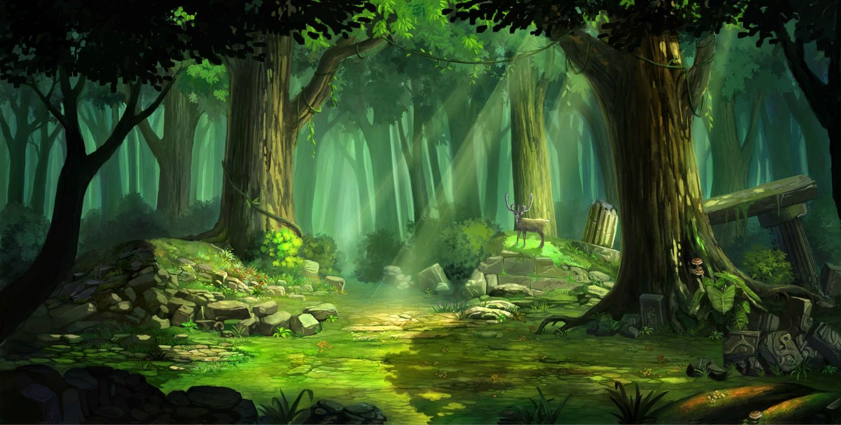
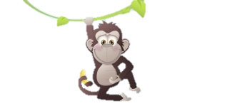
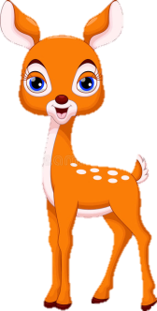
POW!

Slide 4
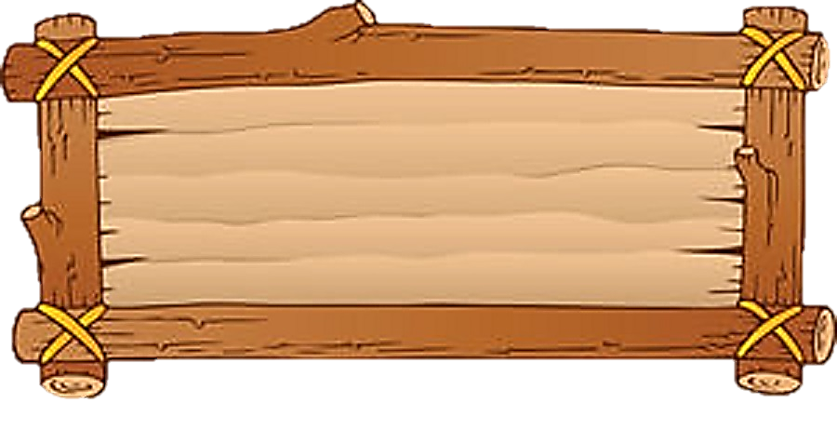
24 + 15 = ?
39

Slide 5
65 – 6 = ?
59

Slide 6
Hoa có 15 cái kẹo. Hùng có 6 cái kẹo. Hỏi hai bạn có tất cả bao nhiêu cái kẹo?
21 cái kẹo

Slide 7
Nhà Lan có 20 con gà. Số gà ít hơn số vịt là 5 con. Hỏi nhà Lan có bao nhiêu con vịt?
25 con vịt

Slide 8
BÀI 38: Ki - lô - gam

Slide 9
Toán
Ki-lô-gam

Slide 10
Khởi động

Slide 11
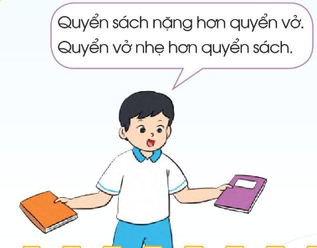
Quan sát tranh và nêu cảm nhận

Slide 13
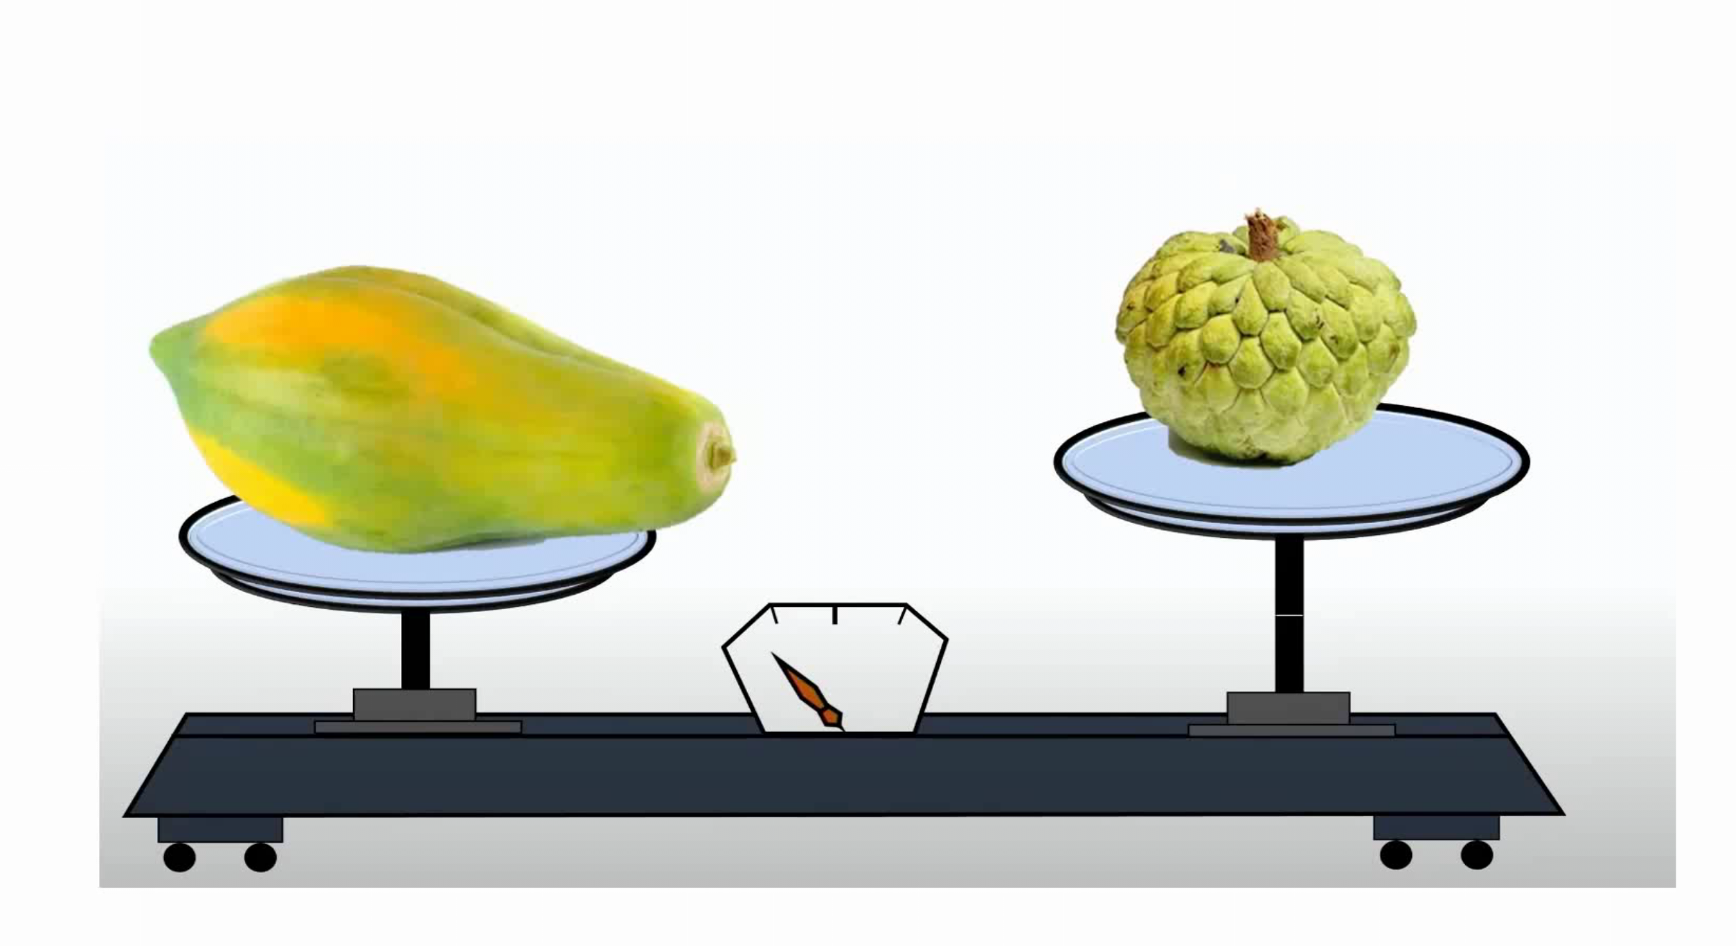
QUẢ ĐU ĐỦ NẶNG HƠN QUẢ NA
QUẢ NA NHẸ HƠN QUẢ ĐU ĐỦ

Slide 14
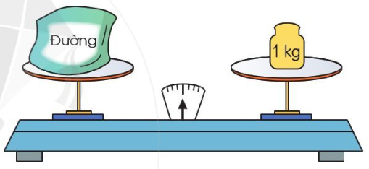
QUẢ CÂN
Quả cân 1 ki-lô-gam
Gói đường cân nặng 1kg
Ki-lô-gam viết tắt là kg

Slide 15
LUYỆN TẬP

Slide 16
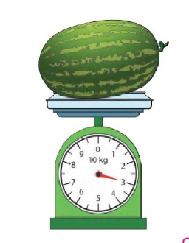
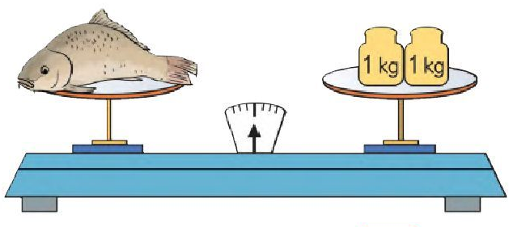
2
3

Slide 17
Tính theo mẫu:

Slide 18
Toán
Ki-lô-gam
Bài 2 (tr77)
18kg + 6kg =
24kg
đ
24kg - 5kg =
19kg
đ
10kg + 3kg - 5kg =
13kg - 5kg
= 8kg
đ
58kg - 9kg - 20kg =
49kg - 20kg
= 29kg
đ

Slide 19
Xin chào- hẹn gặp lại

